Slide 1
Logické programovanie 1
(pokus o úvod #1)
Peter Borovanský, KAI, I-18,
borovan(a)ii.fmph.uniba.sk
je dielom sedemdesiatok, teda dekády ‘70...
najprv vznikol programovací jazyk (Prolog), až potom teória Log.Prog. (‘80)
Fifth Generation Computer Systems (FGCS) bol v 1982 projekt Japonské- ho min. priemyslu zameraný na paralelné výpočty a logické programovanie
Ehud Shapiro: Trip Report 1983, "Fifth Generation computers will be built around the concepts of concurrent logic programming"
jeho cieľom bolo začiatkom ‘90 zvládnuť Umelú inteligenciu
trochu s nadsádzkou sa hovorilo, že programovanie je za 10 rokov mŕtva disciplína (to sa už robiť nebude, všetko zvládne AI)
vzniklo mnoho nesmrteľných konceptov, algoritmov, ktoré sa učíte do dnes

Slide 2
Logické programovanie 1
(pokus o úvod #2)
Peter Borovanský, KAI, I-18,
borovan(a)ii.fmph.uniba.sk
logické programovanie je o rozmýšľaní v predikátovom počte
neprogramujete metódy (čo niečo robia), ani funkcie (ktoré niečo počítajú)
programujete/definujete relácie/vzťahy medzi objektami a to v logike PP-1
kým každá funkcia je relácia, naopak to neplatí - objavíte nedeterministické programovanie
nedeterministické programovanie je simulované zabudovaným backtrackom
Logické programovanie veľmi úzko súvisí s Constraint Logic Programming (LP s obmedzeniami), takže je výzva ukázať vám aj kúsok z neho - solver
CLP(Z), CLP(Finite domain) je skoro to, čo poznáte ako SatSolver CLP(Bool)

Slide 3
Logické programovanie 1
(pokus o úvod #3)
A | B | C | A ∨ B | ¬A ∨ C | L.S. | P.S. | =>
0 | 0 | 0 | 0 | 1 | 0 | 0 | 1
0 | 0 | 1 | 0 | 1 | 0 | 1 | 1
0 | 1 | 0 | 1 | 1 | 1 | 1 | 1
0 | 1 | 1 | 1 | 1 | 1 | 1 | 1
1 | 0 | 0 | 1 | 0 | 0 | 0 | 1
1 | 0 | 1 | 1 | 1 | 1 | 1 | 1
1 | 1 | 0 | 1 | 0 | 0 | 1 | 1
1 | 1 | 1 | 1 | 1 | 1 | 1 | 1
programovanie v predikátovom počte
Robinson, 1965
rezolučný princíp
(A ∨ B) ∧ (¬A ∨ C) ⇒ (B ∨ C)
Robert Kowalski (1979, Logic for Problem Solving)
Motto:
Algorithms = Logic + Control
Alain Colmerauer, 1972
jazyk Prolog
Klasická (až historická) literatúra, ktorú asi nebudete čítať…:
Lloyd, J.W.: Foundations of Logic Programming, 1987
Apt, K.R.: Introduction to Logic Programming, 1988
Sterling, L., Shapiro, E.: The Art of Prolog – Advanced Programming Techniques, 1986
Clocksin, W.F., Melish, C.S.: Programming in Prolog, 1984

Slide 4
Tutorialy na nete
Prolog Tutorial (??)
http://www.lix.polytechnique.fr/~liberti/public/computing/prog/prolog/prolog-tutorial.html
J. Wielemaker: SWI-Prolog for MS-Windows
http://www.swi-prolog.org/windows.html
TutorialsPoint, online interpreter
https://www.tutorialspoint.com/prolog/index.htm
https://www.tutorialspoint.com/execute_prolog_online.php
Cheat sheet
https://github.com/alhassy/PrologCheatSheet/blob/master/CheatSheet.pdf
https://www.geeksforgeeks.org/prolog-an-introduction/
Notes:
https://www.cpp.edu/~jrfisher/www/prolog_tutorial/pt_framer.html
http://www.lix.polytechnique.fr/~liberti/public/computing/prog/prolog/prolog-tutorial.html
http://www.swi-prolog.org/windows.html
http://www.dcs.fmph.uniba.sk/~plachetk/TEACHING/RLDB2020/
https://www.tutorialspoint.com/execute_prolog_online.php

Slide 5
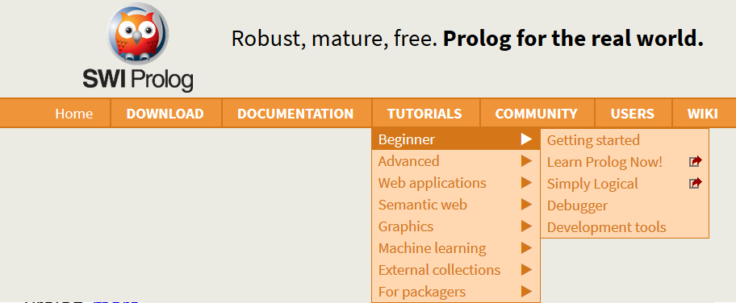
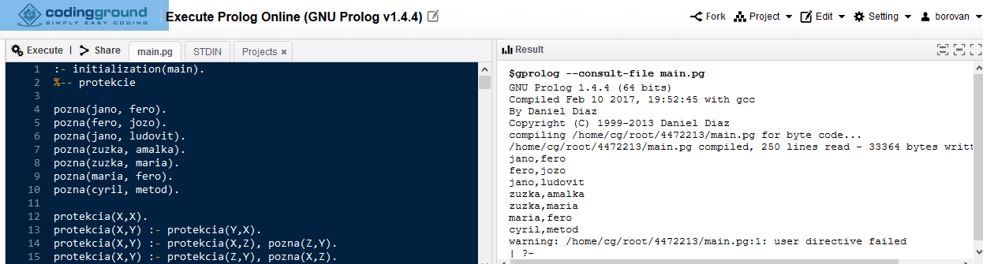
Softvér
(čo používame)
Prolog je beztypový jazyk
  ani len náznak typovej inferencie à-la Haskell nebude
Prolog je interpretovaný jazyk
  s možnosťou kompilácie do vlastného bajt kódu
  native nehrozí...
SWI-Prolog – http://www.swi-prolog.org/
TutorialsPoint – https://www.tutorialspoint.com/execute_prolog_online.php
EclipseCLP – https://eclipseclp.org/
Notes:
http://www.swi-prolog.org/
https://eclipseclp.org/

Slide 6
Príklady definícií predikátov
idea: program je logická formula
podmnožina
∀X ∀Y subset(X,Y) ⇔ ∀ U (U ∈ Y ⇐ U ∈ X)
protekcia – reflexívny, symetrický a tranzitívny uzáver relácie
pozna(X,Y)
∀ X ∀ Y protekcia(X,Y) ⇔
X=Y ∨
protekcia(Y,X) ∨
∃ Z (protekcia(X,Z) ∧ pozna(Z,Y)) ∨
(protekcia(Z,Y) ∧ pozna(X,Z))
Tu definitívne opustíme synax predikátového počtu – teda kvantifikátory

Slide 7
Rodinné vzťahy
(definícia relácie ekvivalenciou)
rodic(jano, zuzka)
rodic(jano, palko)
rodic(zuzka, miska)
muz(jano)
muz(palko)
zena(zuzka)
zena(miska)
známe sú fakty v tvare rodic/2, zena/1, muz/1
predikátový_symbol/arita
otec(X,Y) ⇔ rodic(X,Y) ∧ muz(X)
dedo(X,Y) ⇔ otec(X,Z) ∧ rodic(Z,Y)
brat(X,Y) ⇔ rodic(Z,X) ∧ rodic(Z,Y) ∧ muz(X)
predok(X,Y) ⇔ rodic(X,Y)
predok(X,Y) ⇔ rodic(X,Z) ∧ predok(Z,Y)
muz/1, zena/1 sú unárne
rodic/2 je binárny pred.symb
otec(jano,zuzka)
dedo(jano,miska)
brat(palko,zuzka)
predok(X,miska) ?
X = {zuzka, jano}
predok(U,V) ?
(U,V) = {(jano,zuzka),(jano,palko),(zuzka,miska),(jano,miska)}
Toto niekomu môže pripomínať úvod do Datalogu, alebo Mat-4

Slide 8
Rodinné vzťahy
(pôsobí to ako tvrdenia vo výrokovom počte)
rodic(jano, zuzka)
rodic(jano, palko)
rodic(zuzka, miska)
muz(jano)
muz(palko)
zena(zuzka)
zena(miska)
vrstovnik(X,X) ⇔ true
vrstovnik(X,Y) ⇔ rodic(Xr,X) ∧ rodic(Yr,Y) ∧ vrstovnik(Xr,Yr)
vrstovnik(X,Y) ?
(X,Y) = {(X=Y),(zuzka,zuzka),(zuzka,palko),(palko,zuzka),(palko,palko),
(miska,miska),(miska,miska)}
skutocnyVrstovnik(X,Y) ⇔ vrstovnik(X,Y) ∧ ¬(X=Y)
skutocnyVrstovnik(X,Y) ?
(X,Y) = { (zuzka,palko),(palko,zuzka)}
Toto niekomu môže pripomínať úvod do Datalogu, alebo Mat-4

Slide 9
Klauzálna forma
(z ekvivalencie píšeme len jednu implikáciu)
A ← ∀ A
A ← B₁, B₂, …, B_{n} ∀ A ⇐ B₁∧ B₂∧ …∧ B_{n}
Klauzuly (Hornove):
protekcia(X,Y) ← X=Y
protekcia(X,Y) ← protekcia(Y,X)
protekcia(X,Y) ← protekcia(X,Z) ∧ pozna(Z,Y)
protekcia(X,Y) ← protekcia(Z,Y) ∧ pozna(X,Z)
Prolog:
protekcia(X,X).
protekcia(X,Y) :- protekcia(Y,X).
protekcia(X,Y) :- protekcia(X,Z), pozna(Z,Y).
protekcia(X,Y) :- protekcia(Z,Y), pozna(X,Z).
odteraz už len prologovská syntax
Dôležité konvencie:
predikátové a funkčné symboly začínajú malým písmenom
premenné začínajú Veľkým písmenom
_ je anonymná premenná
konjunkcia sa píše ako čiarka
implikácia← sa píše :-
za vetou je bodka.

Slide 10
Výpočet programu
(trochu formálnejší pohľad)
program P je konečná množina klauzúl (resp. prologovských riadkov)
výpočet pre A je dôkaz (že A je logickým dôsledkom P, t.j. P ╞ A)
(my ale nebudeme dokazovať, ale Prolog bude backtrackovať)
napr.
P: add(0,Y,Y). %- podčiarknuté sú funkčné symboly
add(succ(X),Y, succ(Z)) :- add(X,Y,Z).
A: add(succ²(0), succ³(0), succ⁵(0))
P ╞ A zisťujeme sporom P ﮞ { ¬A } pomocou rezolúcie
problém je nerozhodnuteľný, resp. len čiastočne rozhodnuteľný
(logický programovací jazyk je so silou Turigovho stroja)
čo ak A obsahuje premenné, napr. add(X, Y, succ⁵(0))
hľadáme dosadenie premenných do A (substitúciu θ), že P ╞ Aθ
Notes:
add(succ(0),succ(0),Z).
add(succ(0),succ(succ(0)),Z).
add(X,succ(succ(0)),succ(succ(succ(0)))).
add(X,Y,succ(succ(succ(0)))).

Slide 11
Aritmetika “naozaj”
(výraz a hodnota/interpretácia výrazu)
0*y = y
(x+1)*y = x*y + y
times(0,Y,0).
times(X+1, Y, Z) :- times(X,Y,W), add(W,Y,Z). %-- zle
fact(0,s(0)).
fact(N+1,F) :- fact(N,F1), times(N+1, F1, F). %-- zle
X is Výraz je predikát v infixovej notácii, ktorý vyhodnotí
aritmetický Výraz, a priradí do X, resp. porovná s hodnotu X.
times(0,_,0).
times(X, Y, Z) :- X>0, X1 is X-1, times(X1,Y,W), Z is W+Y.
fact(0,1).
fact(N,F) :- N>0, N1 is N-1, fact(N1,F1), F is N*F1.
0! = 1
(n+1)! = (n+1)*n!
0*_ = y
x*y = (x-1)*y + y
0! = 1
n! = n*(n-1)!
Notes:
2 = 1+1.
2 is 1+1.
display(1+1).
display(is 1+1).

Slide 12
Zoznamy
(nemá typy)
Haskell Prolog
[] []
H:T [H|T]
konštruktory: [], [H | T]
konvencie: [a₁, a₂, …, a_{n} | T] = [a₁ | [a₂ | … | [a_{n} | T]]]
[a₁, a₂, …, a_{n}] = [a₁ | [a₂ | … | [a_{n} | []]]]
heterogénne [1,”abc”,janko] = [1, [97, 98, 99], janko]
nachádza sa v zozname (štandardný predikát member)
member(X, [X|_]).
member(X, [_|Ys]) :- member(X,Ys).
dľžka zoznamu (štandardný predikát length)
len([], 0).
len([_|Xs], L1) :- len(Xs,L), L1 is L+1.
začiatok zoznamu
prefix([], _).
prefix([X|Xs], [X|Ys]) :- prefix(Xs, Ys).
?- member(X,[1,2,3]).
X = { 1,2,3 }
?- len([1,2,3],X).
X = s(s(s(0)))
?- prefix([a,b],[a,b,b,a]).
yes

Slide 13
Zoznamy - pokračovanie
1200 | xfx | -->, :-
1200 | fx | :-, ?-
1000 | xfy | ,
990 | xfx | :=
900 | fy | \+
700 | xfx | <, =, =<, ==, =\=, >, >=, is
600 | xfy | :
500 | yfx | +, -, /\, \/, xor
500 | fx | ?
400 | yfx | *, /, //, div, <<, >>, mod
200 | xfx | **
200 | xfy | ^
200 | fy | +, -, \
zoznam usporiadaný vzostupne
vzostupne([]).
vzostupne([_]).
vzostupne([X1,X2|Xs]) :- X1=<X2, vzostupne([X2|Xs]).
zoznam usporiadaný zostupne
zostupne([]).
zostupne([_]).
zostupne([X1,X2|Xs]) :- X1>=X2, zostupne([X2|Xs]).
usporiadaný zoznam
usporiadany(X) :- zostupne(X) ; vzostupne(X).
operátor ; predstavuje disjunkciu (alebo)
operátor , predstavuje konjunkciu (a zároveň)
?- vzostupne([1,2,3]).
true ;
false.
?- vzostupne([1,2,1]).
false.

Slide 14
Zoznamová rekurzia
spojenie zoznamov, rekurzívna definícia predikátu append/3
append([], Ys, Ys).
append([X | Xs], Ys, [X | Zs]) :- append(Xs, Ys, Zs).
?- append([1,2],[a,b],[1,2,a,b]).
yes
?- append([1,2,3],[4,5],V).
V = [1,2,3,4,5]
?- append(X, Y, [1,2,3]).
X = [], Y = [1,2,3] ;
X = [1], Y = [2,3] ;
X = [1,2], Y = [3] ;
X = [1,2,3], Y = [] ;
no

Slide 15
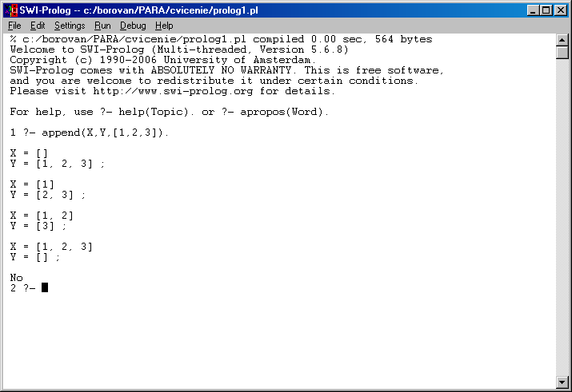
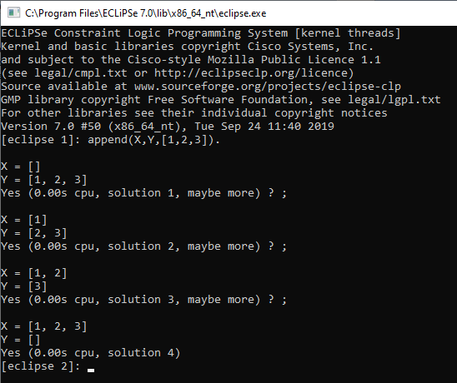
SWI-Prolog

Slide 16
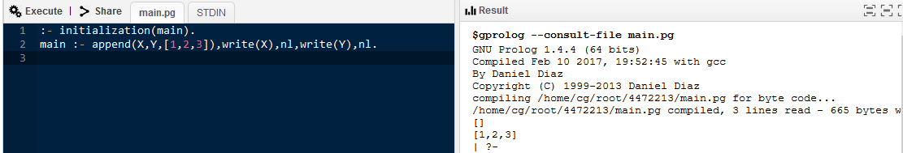
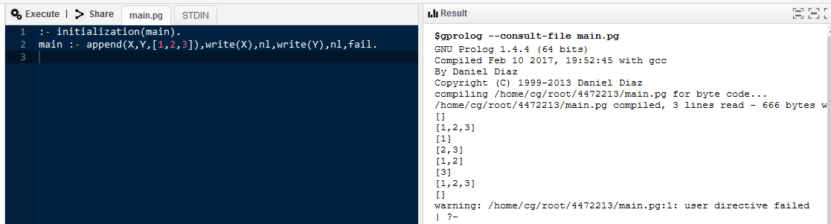
https://www.tutorialspoint.com/execute_prolog_online.php
:- initialization(main).
main :- append(X,Y,[1,2,3]),write(X),nl,write(Y),nl.
:- initialization(main).
main :- append(X,Y,[1,2,3]),write(X),nl,write(Y),nl,fail.
Notes:
:- initialization(main).
main :- append(X,Y,[1,2,3]),write(X),nl,write(Y),nl.
:- initialization(main).main :- append(X,Y,[1,2,3]),nl,write(X),nl,write(Y),nl, fail.

Slide 17
reverse
reverse rekurzívny
reverse([], []).
reverse([X|Xs], Y) :- reverse(Xs, Ys), append(Ys, [X], Y).
akumulátorová verzia
reverse(X, Y) :- reverse(X, [], Y).
reverse([], Acc, Acc).
reverse([X | Xs], Acc, Z) :- reverse(Xs, [X | Acc], Z).
reverse([1,2,3],Acc)
reverse([1,2,3],[],Acc)
reverse([2,3],[1],Acc)
reverse([3],[2,1],Acc)
reverse([],[3,2,1],Acc)
Acc = [3,2,1]

Slide 18
Kvíz o zoznamoch
List Pattern
Haskell (x:xs)
Prolog [X|Xs]
[X,Y|Tail]
    [X,Y,Z|[]]
neprázdny zoznam
neprazdnyZoznam([_|_]).
aspoň dvojprvkový zoznam
asponDvojPrvkovyZoznam([_,_|_]).
tretí prvok
tretiPrvok([_,_,T|_],T).
posledný prvok zoznamu
posledny([X],X).
posledny([_,Y|Ys],X):-posledny([Y|Ys],X).
tretí od konca
tretiOdKonca(Xs,T) :- reverse(Xs,Ys),tretiPrvok(Ys,T).
prostredný prvok zoznamu, ak existuje
prostredny(Xs,T):-append(U,[T|V],Xs),length(U,L), length(V,L).

Slide 19
Rekurzia vs. iterácia
Prolog nemá (ako Haskell):
notáciu [1..n]
list comprehension
analógie foldr, foldl
vygeneruj zoznam čísel od 1 po N pre zadané N
prvý pokus (rekurzívne riešenie) – [N, …, 1]
nAzJedna(0,[]).
nAzJedna(N,[N|X]):-N>0,N1 is N-1,nAzJedna(N1,X).
druhý pokus (iteratívne riešenie) – [1, …, N]
jednaAzN(N,Res):-jednaAzN(N,[],Res).
jednaAzN(0,Acc,Res):-Acc=Res. čo je inak zapísané jednaAzN(0,Acc,Acc).
jednaAzN(N,Acc,Res):-N>0,N1 is N-1,jednaAzN(N1,[N|Acc],Res).
... alebo počítajme dohora
?- nAzJedna(4,L).
L = [4, 3, 2, 1] ;
?- jednaAzN(5,L).
L = [1, 2, 3, 4, 5] ;

Slide 20
Konverzia zoznamu cifier na číslo
konverzia zoznamu cifier na číslo
zoznamToInt([],0).
zoznamToInt([X|Xs],C) :- zoznamToInt(Xs,C1), C is 10*C1+X.
konverzia čísla na zoznam cifier
intToZoznam(0,[]).
intToZoznam(C,[X|Xs]) :- C > 0,
X is C mod 10, C1 is C // 10, intToZoznam(C1,Xs).
?- zoznamToInt([1,2,3,4],X).
X = 4321 ;
... opačne, akoby foldr
?- intToZoznam(4321,X).
X = [1, 2, 3, 4] ;
... opačne, akoby foldl

Slide 21
Konverzia s akumulátorom
akumulátorová verzia konverzie zoznamu cifier na číslo
zoznamToInt2(X,Res) :- zoznamToInt2(X,0,Res).
zoznamToInt2([],C,Res) :- Res = C. % pomocný predikát/3
zoznamToInt2([X|Xs],C,Res) :- C1 is 10*C+X, zoznamToInt2(Xs,C1, Res).
akumulátorová verzia konverzie čísla na zoznam cifier
intToZoznam2(X,Res) :- intToZoznam2(X,[],Res).
intToZoznam2(0,Res,Res). % pomocný predikát/3
intToZoznam2(C,Xs,Res) :- C > 0,
X is C mod 10, C1 is C // 10, intToZoznam2(C1,[X|Xs],Res).
?- zoznamToInt2([1,2,3,4],X).
X = 1234 ;
?- intToZoznam2(1234,X).
X = [1, 2, 3, 4] ;

Slide 22
flat alias splošti
Prolog je netypovaný jazyk
je možné urobiť zoznam čohokoľvek,
teda aj zoznamov
notAList(X):-atomic(X),X \= [].
Sploštenie heterogénneho zoznamu s viacerými úrovňami do jedného zoznamu všetkých prvkov
naivné riešenie
flat([X|Xs],Ys):­-flat(X,Ys1),flat(Xs,Ys2), append(Ys1,Ys2,Ys).
flat(X,[X]):­-atomic(X),X \= []. % notAList(X)
flat([],[]).
akumulátorové riešenie (odstraňujeme append):
flat1(X,Y):­-flat(X,[],Y).
flat1([X|Xs],Ys1,Ys):-­flat1(X,Ys1,Ys2),flat1(Xs,Ys2,Ys).
flat1(X,Ys,[X|Ys]):­-atomic(X),X \= []. % notAList(X)
flat1([],Ys,Ys).
?- flat([1,[2,[],[3,[4]]]], X).
X = [4, 3, 2, 1] ;
?- flat1([1,[2,[],[3,[4]]]], X).
X = [4, 3, 2, 1] ;

Slide 23
Prefix a sufix zoznamu
začiatok zoznamu, napr. ?-prefix([1,a,3],[1,a,3,4,5])
prefix([], _).
prefix([X|Xs], [Y|Ys]) :- X = Y, prefix(Xs, Ys).
prefix([X|Xs], [X|Ys]) :- prefix(Xs, Ys).
koniec (chvost) zoznamu ?-sufix([3,4,5],[1,2,3,4,5])
sufix(Xs,Xs).
sufix(Xs,[_|Ys]):-sufix(Xs,Ys).
koniec zoznamu, ak už poznáme reverse
sufix(Xs,Ys):-reverse(Xs,Xs1), reverse(Ys,Ys1), prefix(Xs1,Ys1).

Slide 24
Podzoznam zoznamu
súvislý podzoznam, napr. ?-sublist([3,4,5],[1,2,3,4,5,6])
sublist1(X,Y) :- append(_,X,V),append(V,_,Y).
sublist2(X,Y) :- append(V,_,Y),append(_,X,V).
ešte raz súvislý podzoznam, keď poznáme sufix, prefix, ...
sublist3(Xs,Ys):-prefix(W,Ys),sufix(Xs,W).
sublist4(Xs,Ys):-sufix(W,Ys),prefix(Xs,W).
nesúvislý podzoznam, tzv. vybratá podpostupnosť
subseq([X|Xs],[X|Ys]):-subseq(Xs,Ys).
subseq(Xs,[_|Ys]) :- subseq(Xs,Ys).
subseq([],_).

Slide 25
Práca so zoznamom
definujte predikát index(X,Xs,I), ktorý platí, ak Xs_{i} = X
index(X,[X|_],1).
index(X,[_|Ys],I):-index(X,Ys,I1),I is I1+1.
definujte predikát select(X,Y,Z), ktorý vyberie všetky možné prvky X zo zoznamu Y, a výsledkom je zoznam Z
select(X,[X|Xs],Xs).
select(X,[Y|Ys],[Y|Zs]):-select(X,Ys,Zs).
definujte predikát delete(X,Y,Z) ak Z je Y-[X]
delete(X,Y,Z):-select(X,Y,Z).
definujte predikát insert(X,Y,Z), ktorý vsunie prvok X do zoznamu Y (na všetky možné pozície), výsledkom je zoznam Z
insert(X,Y,Z):-select(X,Z,Y).
?- index(X,[a,b,c],I).
X = a, I = 1 ;
X = b, I = 2 ;
X = c, I = 3 ;
?- index(b,[a,b,c],I).
I = 2 ;
?- select(X,[a,b,c],Z).
X = a, Z = [b, c] ;
X = b, Z = [a, c] ;
X = c, Z = [a, b] ;

Slide 26
Permutácie a kombinácie
definujte predikát perm(X,Y), ktorý platí, ak zoznam Y
je permutáciou zoznamu X
perm(Xs,[H|Hs]):-select(H,Xs,W),perm(W,Hs).
perm([],[]).
iná verzia, miesto select/delete robíme insert
perm2([],[]).
perm2([X|Xs],Zs):-perm2(Xs,Ys),insert(X,Ys,Zs).
definujte predikát comb(X,Y), ktorý platí, ak zoznam X
je kombináciou prvkov zoznamu Y
comb([],_).
comb([X|Xs],[X|T]):-comb(Xs,T).
comb([X|Xs],[_|T]):-comb([X|Xs],T).
comb(Xs,[_|T]):-comb(Xs,T).
- to bolo na minulej prednáške ako subseq ☺
?- perm([1,2,3,4],Xs).
Xs = [1, 2, 3, 4] ;
Xs = [1, 2, 4, 3] ;
Xs = [1, 3, 2, 4] ;
Xs = [1, 3, 4, 2]
?- L=[_,_,_,_],
comb(L,[1,2,3,4,5,6]).
L = [1, 2, 3, 4] ;
L = [1, 2, 3, 5] ;
L = [1, 2, 3, 6] ;
L = [1, 2, 4, 5] ;
L = [1, 2, 4, 6] ;
L = [1, 2, 5, 6] ;
L = [1, 3, 4, 5] ;
L = [1, 3, 4, 6] ;
L = [1, 3, 5, 6] ;
L = [1, 4, 5, 6] ;
L = [2, 3, 4, 5] ;
L = [2, 3, 4, 6] ;
L = [2, 3, 5, 6] ;
L = [2, 4, 5, 6] ;
L = [3, 4, 5, 6] ;

Slide 27
Rekapitulácia
program je konečná množina (Hornových) klauzúl tvaru:
A.
alebo
A:-B₁,B₂, …,B_{n}.
klauzula predstavuje všeobecne kvantifikovanú implikáciu,
dotaz (cieľ) je tvaru ?-B₁,B₂, …,B_{n} (a obsahuje hľadané premenné),
v programe deklarujeme tvrdenia o pravdivosti predikátov - čo sa z programu nedá odvodiť, neplatí bez toho, aby sme to deklarovali,
premenné začínajú veľkým písmenom alebo _
funkčné a predik.symboly začínajú malým písmenom,
Prolog má zoznamy s konštruktormi [] a [H|T]
Prolog je beztypový jazyk (pozná čísla, atómy-termy, zoznamy),
klauzule sa skúšajú v textovom poradí (od hora dole),
klauzule sa skúšajú všetky, ktoré môžu byť použiteľné,
Prolog vráti všetky riešenia problému, ktoré nájde,
Prolog nemusí nájsť riešenie, ak sa zacyklí

